Slide 1


MÔN TIN HỌC LỚP 3
TUẦN 21

Slide 2

ÔN BÀI

Slide 3




Câu 1: Hãy chỉ ra đâu là biểu tượng của phần mềm soạn thảo văn bản?
A
B
C
D

Slide 4
Câu 2: Để gõ được chữ Tiếng Việt có dấu, cần khởi động phần phần mềm hỗ trợ gõ tiếng Việt nào?
A
B
C
D

Slide 5
Câu 3: Hãy hoàn thành bảng sau:
Chữ cần có | Cách gõ
ă
â
ê
ô
ơ
ư
đ
aw
aa
ee
oo
ow
uw
dd

Slide 6
Câu 4: Để gõ từ “đêm trăng” theo kiểu gõ Telex, em thực hiện như thế nào?
A. ddewm trawng
B. d9eem trawng
C. ddeem trawng

Slide 7
Câu 5: Để gõ từ “mưa xuân” theo kiểu gõ Telex, em thực hiện như thế nào?
A. Muwa xuaan
B. muwa xuaan
C. muua xuawn

Slide 8



NHẬN XÉT

Slide 9

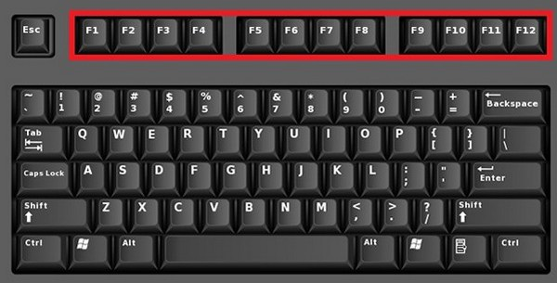
Em hãy tìm trên bàn phím xem có các kí tự để gõ các dấu thanh: “sắc”, “huyền”, “hỏi”, “ngã”, “nặng” hay không?

Slide 10
BÀI MỚI
Bài 3: Gõ các dấu sắc, huyền, hỏi, ngã, nặng (Tiết 1)
(SGK trang 69)
NỘI DUNG CHÍNH
Hoạt động 1
Quy tắc gõ chữ có dấu
Hoạt động 2
Gõ dấu thanh theo kiểu gõ Telex
Hoạt động 3
Thực hành

Slide 11

Hoạt động 1: Quy tắc gõ chữ tiếng Việt có dấu thanh:
Gõ chữ trước, gõ dấu sau

Slide 12

Hoạt động 2: Gõ dấu thanh theo kiểu gõ Telex.
Em hãy đọc thông tin trong bảng phần 1b trang 69 và điền cách gõ dấu thanh theo kiểu gõ Telex vào bảng sau:
Dấu cần có | Em gõ phím
Dấu sắc
Dấu huyền
Dấu hỏi
Dấu ngã
Dấu nặng
Ví dụ | Em gõ
cá
cà
cả
cã
cạ
Notes:
CHO HỌC SINH ĐỔI CHÉO PHIẾU HỌC TẬP ĐỂ SO SÁNH KẾT QuẢ VÀ SO SÁNH LÊN MÀN HÌNH

Slide 13
Hoạt động 3: Thực hành
BT 1-SGK tr.70: Viết nội dung còn thiếu vào ô trống theo kiểu gõ Telex.
Các kí tự gõ trên bàn phím | Kết quả hiện trên màn hình
cooms
caays
coongf keenhf
hanhf vaf toir
 | gà
 | miến
hocj hanhf
laaps lanhs
 | hồ hởi
 | hoa vàng trên cỏ xanh
cốm
cấy
cồng kềnh
hành và tỏi
gaf
mieens
học hành
lấp lánh
hoof howir
hoa vangf treen cor xanh

Slide 14
NỘI DUNG THỰC HÀNH
- Khởi động phần mềm Word.
- Khởi động chương trình Unikey, chọn kiểu gõ Telex
- Gõ các từ sau:
Sóng sánh, lấp lánh, chóng vánh, lầm lì, bả lả, kể lể,
nhõng nhẽo, lẽo nhẽo, lịch bịch, lạch bạch

Slide 15
GV hướng dẫn thực hành trên phần mềm Word?

Slide 16
CỦNG CỐ
1. Gõ dấu thanh theo kiểu gõ Telex.
Dấu cần có | Em gõ phím
Dấu sắc
Dấu huyền
Dấu hỏi
Dấu ngã
Dấu nặng
2. Hoàn thành phiếu bài tập và nhập kết quả trên Link phiếu trả lời giáo viên gửi trên zalo lớp

